Slide 1


РЕСПУБЛИКА ИНГУШЕТИЯ
ГIАЛГIАЙ РЕСПУБЛИКА
ДОКЛАД
«Опыт Республики Ингушетия по привлечению внебюджетных источников с целью реализации проекта по созданию системы обращения с отходами»
Председатель Комитета Республики Ингушетия
по экологии и природным ресурсам
Бабхоев М.М.

Slide 2
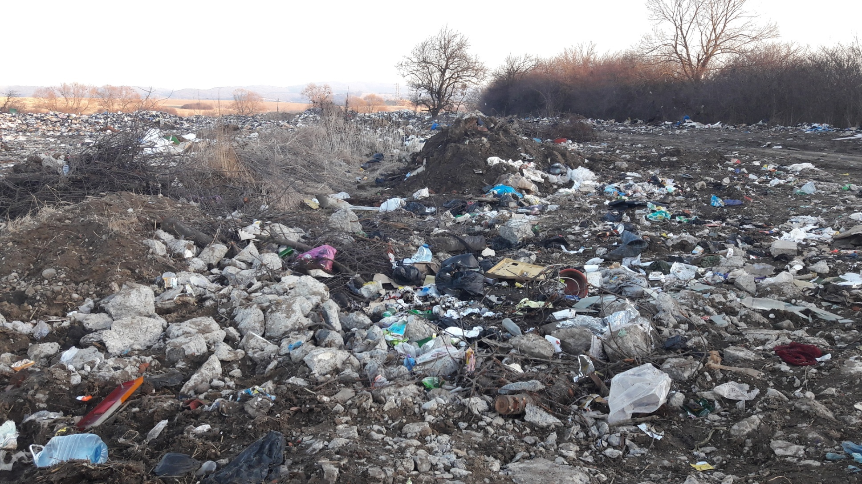
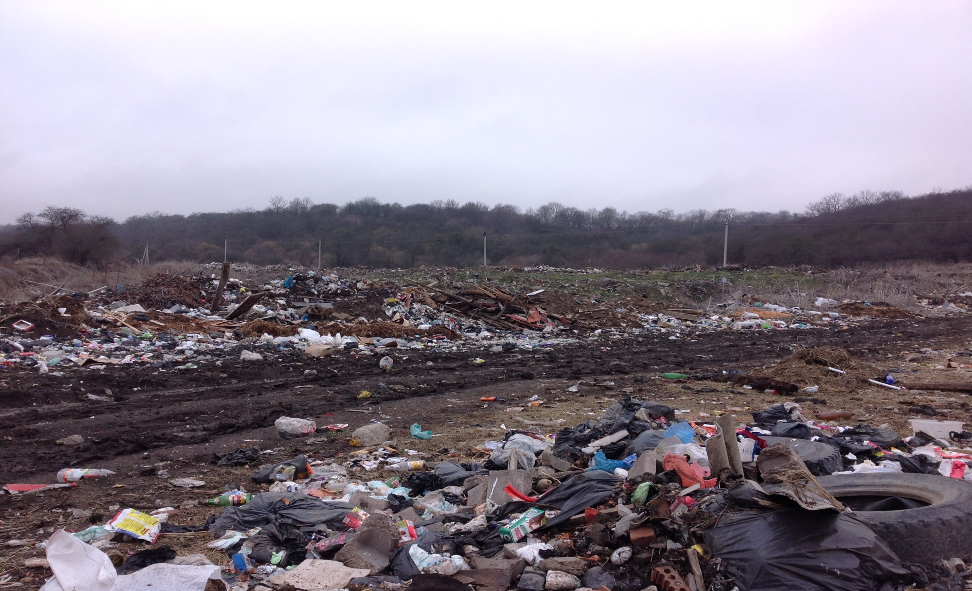

Важный экологический вопрос в республике - образование несанкционированных мусорных свалок на территориях сельских поселений и городов республики

Slide 3
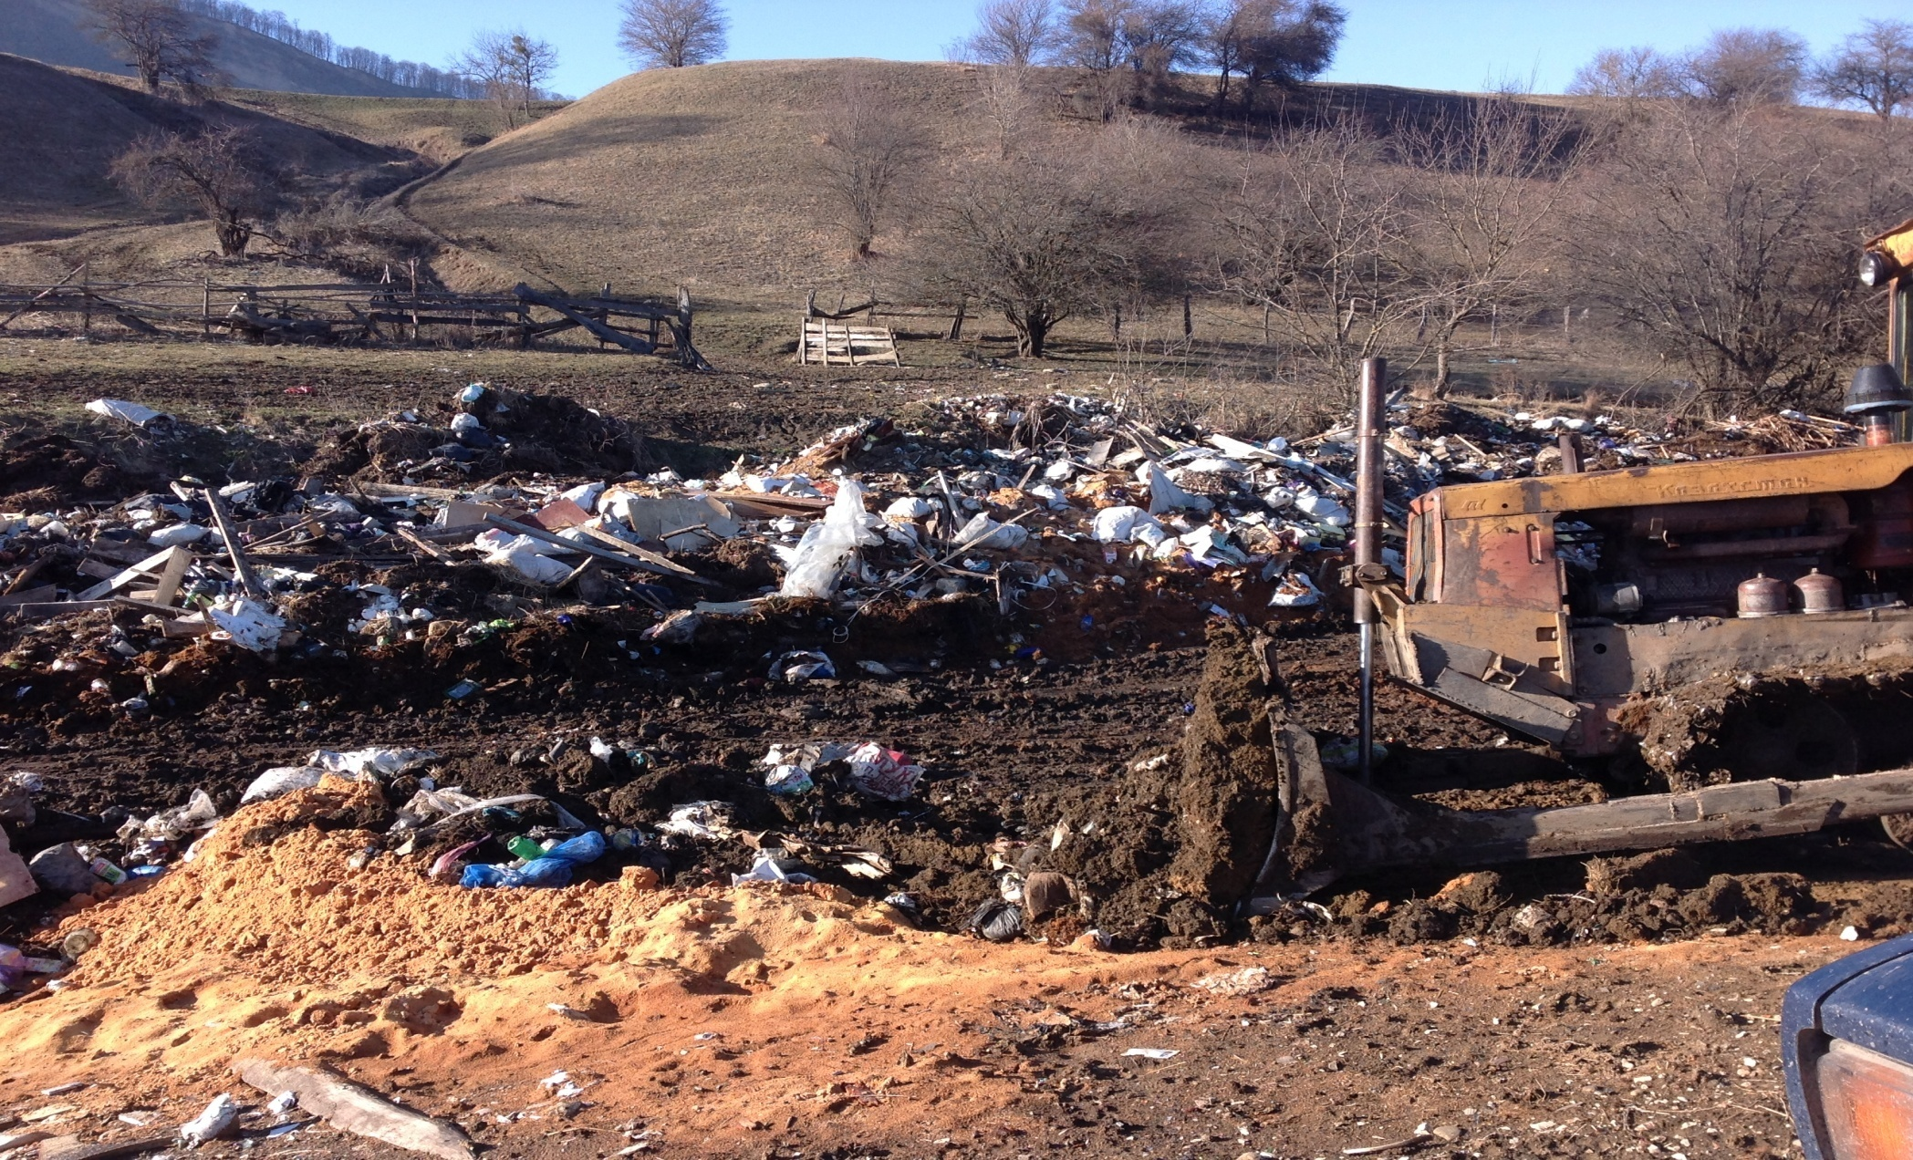
За период 2015-2016 гг. в рамках надзора ликвидировано 114 свалок и навалов мусора.
Вместе с тем в последнее время остаются неликвидированными 26 бывших местных свалок, 3 крупные свалки закрыты

Slide 4
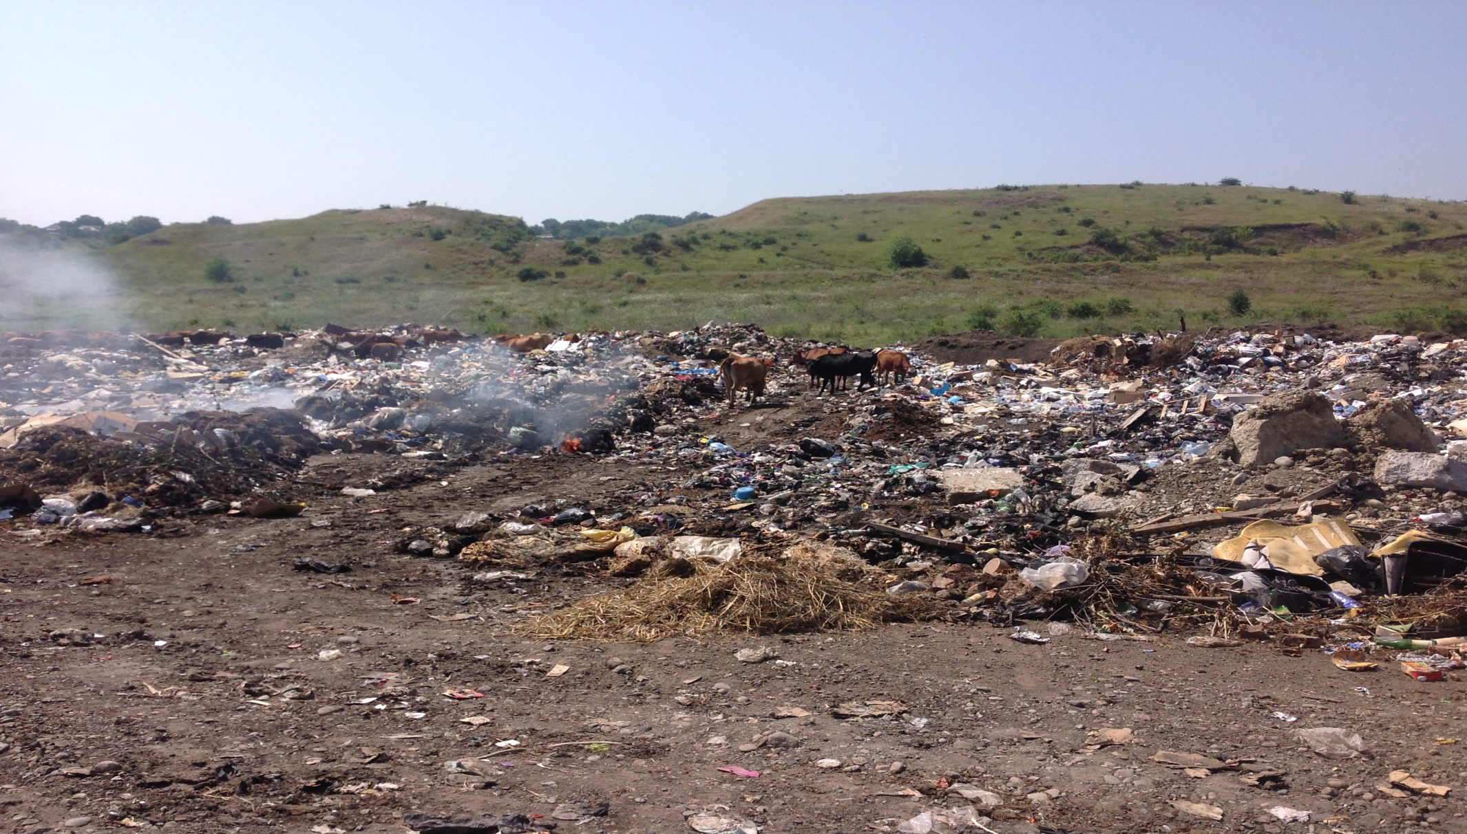
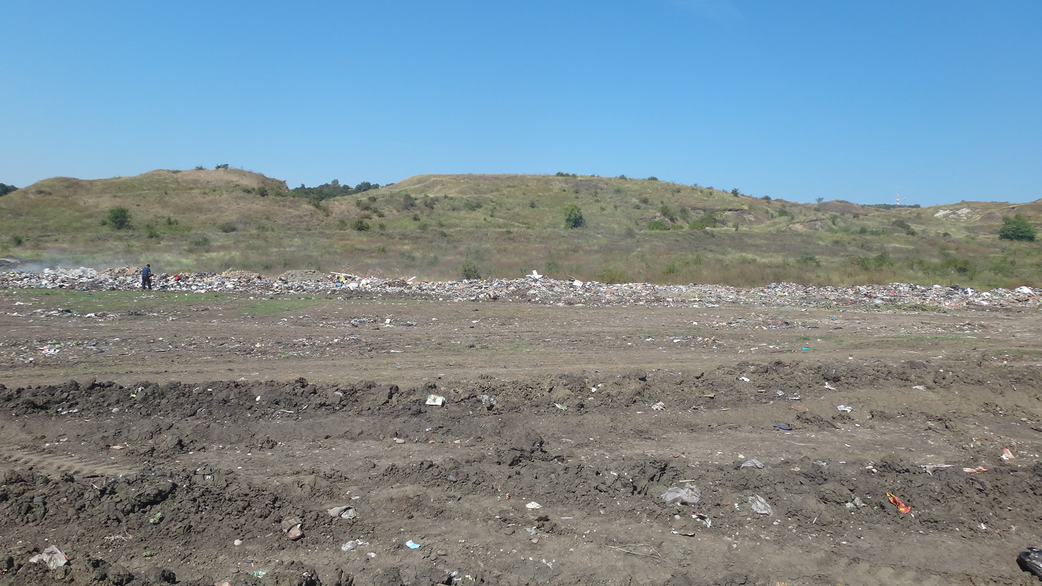
Городская несанкционированная свалка г.Малгобек
До
После

Slide 5
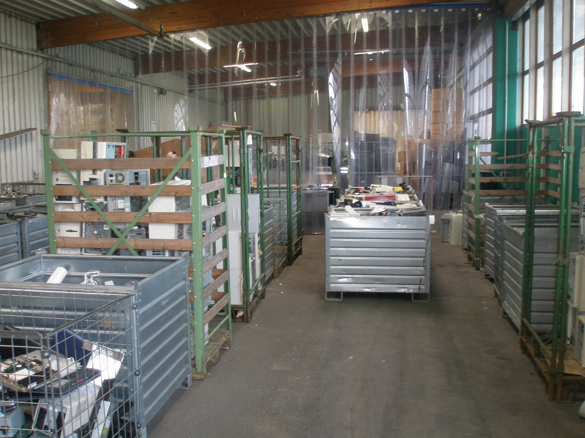
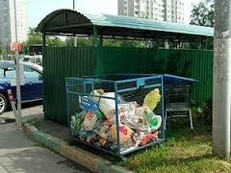
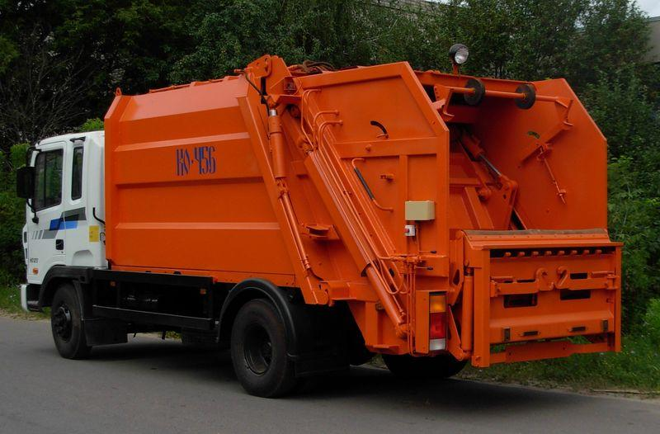
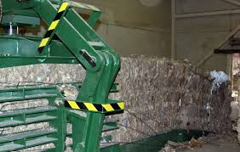
Одна из существенных причин - отсутствие налаженной системы сбора, транспортировки и переработки отходов

Slide 6
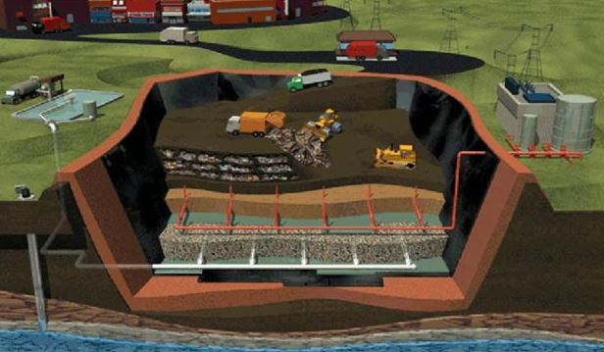
Республика Ингушетия остро нуждается в строительстве современного полигона ТБО отвечающим экологическим требованиям

Slide 7
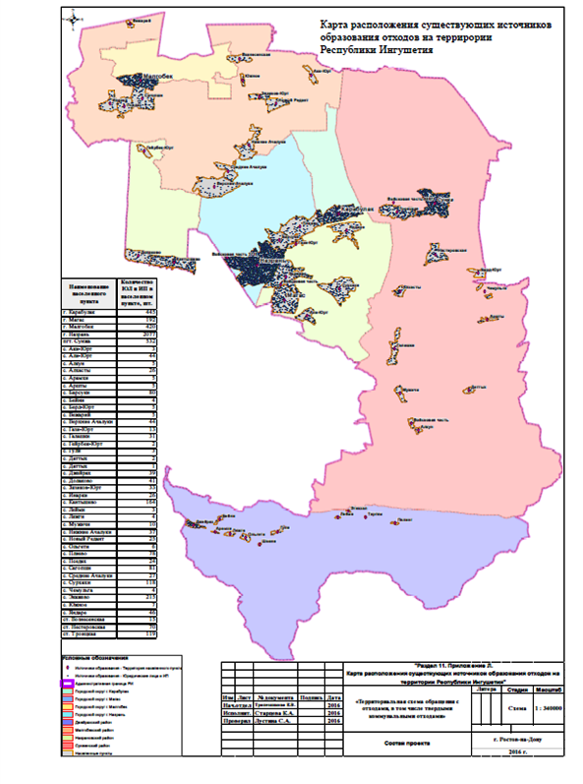
С целью внедрения на территории Республики Ингушетия новой системы в области обращения с отходами Комитетом разработана и утверждена территориальная схема обращения с отходами, в том числе с твердыми коммунальными отходами.

Slide 8
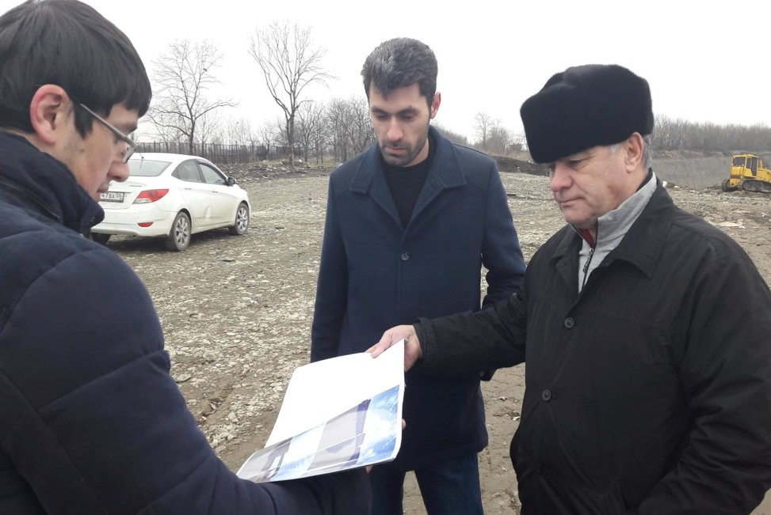
Комитетом были подготовлены предложения для потенциальных инвесторов с целью привлечения внебюджетных источников для реализации проекта по строительству современных полигонов по захоронению и складированию отходов и мусороперерабатывающих комплексов в г. Сунжа и в Малгобекском районе

Slide 9
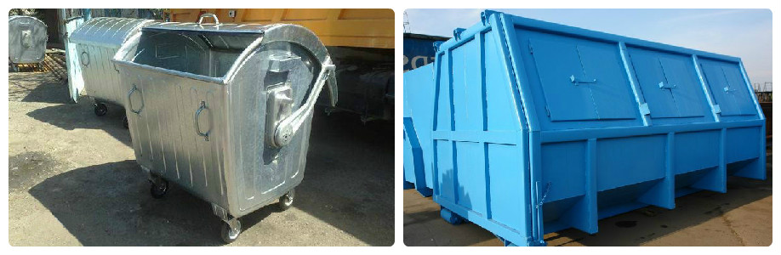
Также пяти площадок временного размещения отходов на территории Назрановского, Малгобекского и Сунженского районов

Slide 10

Данные мероприятия включены в план основных мероприятий по проведению Года экологии в 2017 году в Российской Федерации, утвержденного распоряжением Правительства РФ от 02.06.2016 г. № 1082-р.

Slide 11
Получены привлекательные условия для потенциального инвестора:
- предоставление официального статуса инвестора сроком на 3 года с предоставлением ряда мер поддержки, в том числе скидки 95% на уплату налогов на находящееся в пользовании имущество, скидки на уплату налогов на доходы в региональный бюджет и прочее;
- в соответствии с законодательством определена единая зона деятельности регионального оператора;
- предоставление возможности стать единственным региональным оператором обращения с отходами;
- предоставление всех необходимых земельных участков и иных объектов в оперативном преимущественном порядке;
- эффективно функционирующий государственный экологический надзор, который обеспечивает недопущение нелегального размещения отходов и способствует развитию новой системы обращения с отходами.

Slide 12
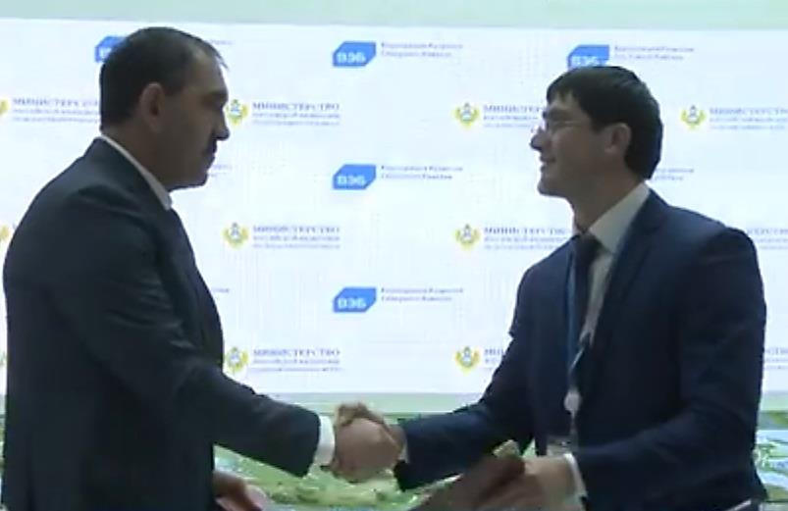
На инвестиционном форуме «Сочи-2017» между Республикой Ингушетия и ООО «Экосистема» по реализации инвестиционного проекта по строительству современного полигона по захоронению и складированию отходов и мусороперерабатывающего комплекса в г. Сунжа.
Строительство планируется завершить до конца 2017 г.

Slide 13
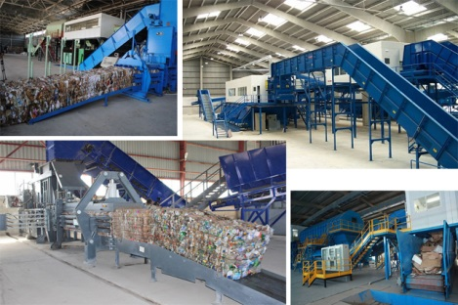
До конца 2018 г. планируется строительство второго полигона по захоронению и складированию отходов в Малгобекском районе.

Slide 14
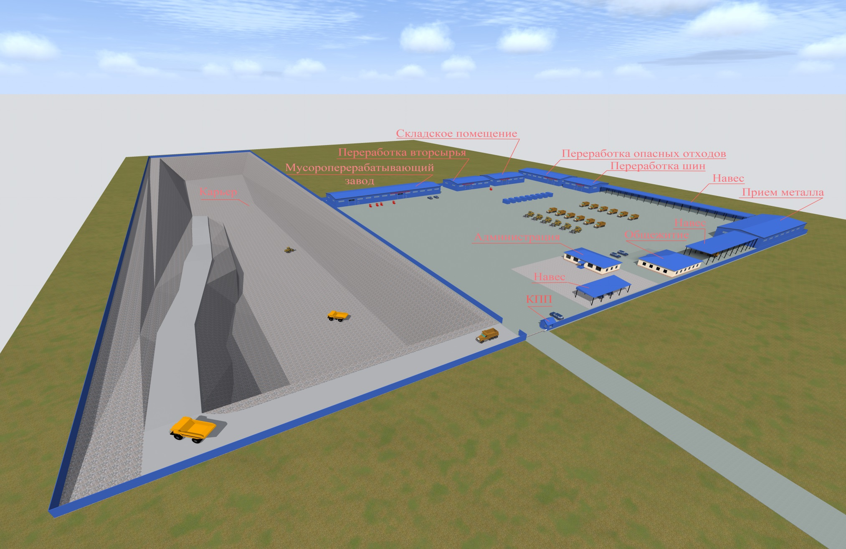

Slide 15
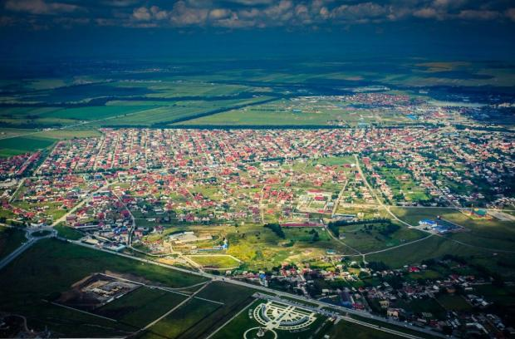
Реализация проекта будет способствовать не только экологическому оздоровление территории республики Ингушетия, а также создание рабочих мест и увеличение налоговых поступлений в бюджет всех уровней

Slide 16
РЕСПУБЛИКА ИНГУШЕТИЯ
ГIАЛГIАЙ РЕСПУБЛИКА
ДОКЛАД
«Опыт Республики Ингушетия по привлечению внебюджетных источников с целью реализации проекта по созданию системы обращения с отходами»
Председатель Комитета Республики Ингушетия
по экологии и природным ресурсам
Бабхоев М.М.

